Slide 1
Phát triển ứng dụng theo dõi và bảo vệ các mẫu điện thoại thông minh của Samsung tại các cửa hàng bán lẻ
Sinh viên: | : Trần Đại Hiệp
Lớp | : KTPM – K14B
Gv hướng dẫn | : TS. Nguyễn Văn Núi

Slide 2
Nội dung
Hệ thống bảo vệ và cảnh báo
1
Phát video intro
Cài đặt thời gian phát video
Kích hoạt và hủy kích hoạt

Slide 3
1. Hệ thống bảo vệ và cảnh báo
Thiết bị sẽ báo động khi bị đánh cắp. Các nút bấm được khóa lại

Slide 4
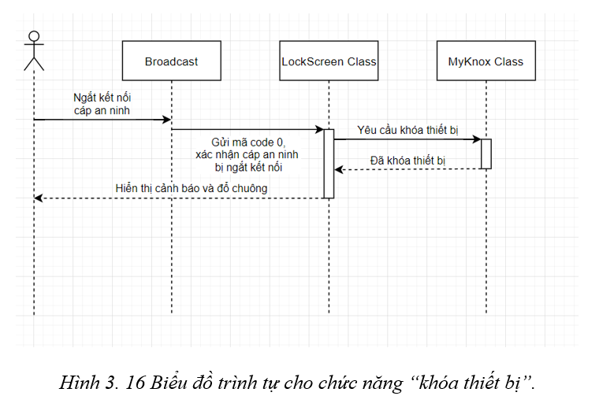
Biểu đồ trình tự chức năng khóa thiết bị

Slide 5
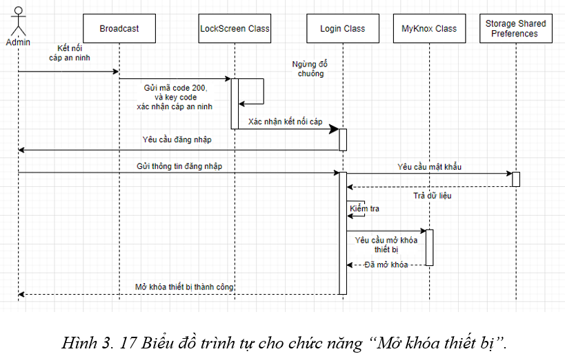
Biểu đồ trình tự chức năng mở khóa thiết bị

Slide 6
Video demo

Slide 7
2. Phát video intro
Thiết bị phát video quảng cáo khi ở chế độ rảnh

Slide 8
Thuật toán phát video Async
Thời lượng video(s): 50, 60, 40
Mảng(ms): [0, 50.000, 110.000, 150.000]
Thời gian phát của video = (Thời gian hệ thống % tổng thời gian video)
- thời gian đầu của video gần nhất - random(500ms)
VD: Thời gian hệ thống % tổng thời gian video = 55s
thời gian phát video = 55000 – 50.000 – random(500ms)

Slide 9
Video demo

Slide 10
2. Cài đặt thời gian chạy video intro
Video quảng cáo chỉ chạy trong giờ được cài đặt

Slide 11
Giao diện cài đặt thời gian chạy video intro
Giao diện được xây dựng trên nền one UI 2.0

Slide 12
Giao diện chọn giờ
Giao diện được xây dựng trên nền one UI 2.0

Slide 13
13

Slide 14
14

Slide 15
Thanks!

